Slide 1
Ch7 参 数 估 计

Slide 2


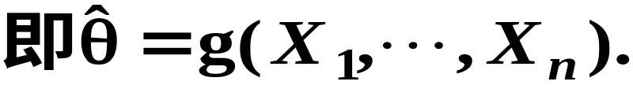
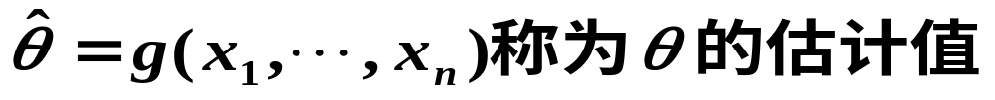
1. 参数估计的概念
定义 设X₁， … ， X_{n}是总体X的一个样本，其概率函数为 f (x; ), ∈Θ。其中 为未知参数, Θ为参数空间, f (x; )可表示分布律或密度函数. 若统计量g(X₁， … ， X_{n})可作为 的一个估计，则称其为 的一个估计量，记为

Slide 3
若x₁， … ， x_{n}是样本的一个观测值。
由于g(x₁， … ， x_{n}) 是实数域上的一个点，现用它来估计 ，
故称这种估计为点估计。
点估计的经典方法是
1)矩估计法
2)极大似然估计法

Slide 4
2. 矩估计法（简称“矩法”）
定义： 用样本矩作为总体同阶矩的估计，从而解出未知参数的方法称为矩估计法或矩法。
依据：大数定律
样本的矩均依概率收敛于总体相应的矩（同阶矩）

Slide 5
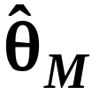
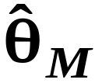
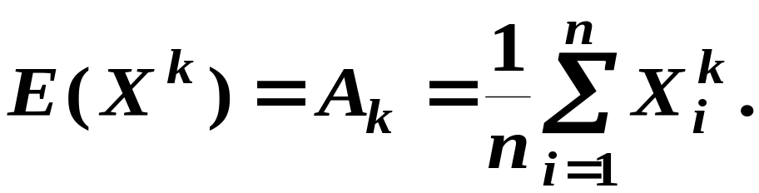
矩估计的计算方法
的矩估计可记为
矩估计 应满足方程：
k的取值取决于 f (x; )中未知参数 的维数。
若维数为1，即仅有一个参数，则k取1；
若维数为2，则可让k取1和2，解联立方程即可得
其余类推

Slide 6
例
设总体X的分布律为
X 0 1 2 3
P θ ² 2θ(1−θ) θ² 2θ
其中θ(0< θ <1)未知，求θ的矩估计量。
若总体X有样本值3、1、3、0、3、1、2、3，求θ的矩估计值。

Slide 7
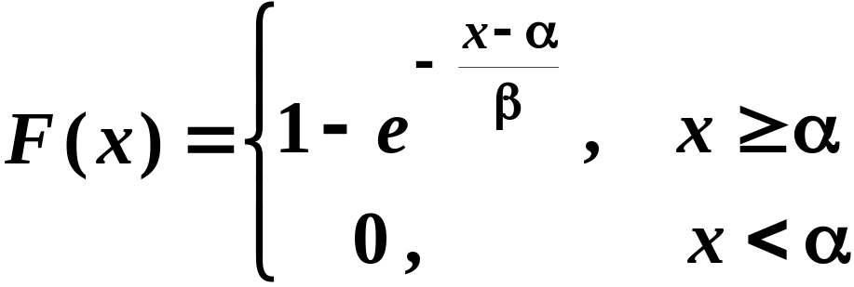

例 设总体X的分布函数为

Slide 8
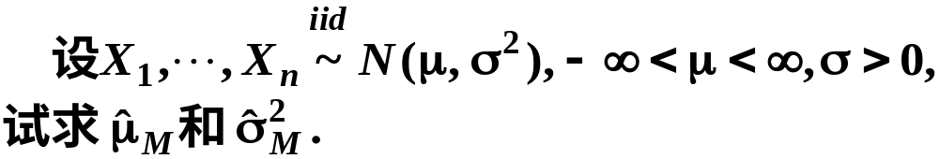
例

Slide 9
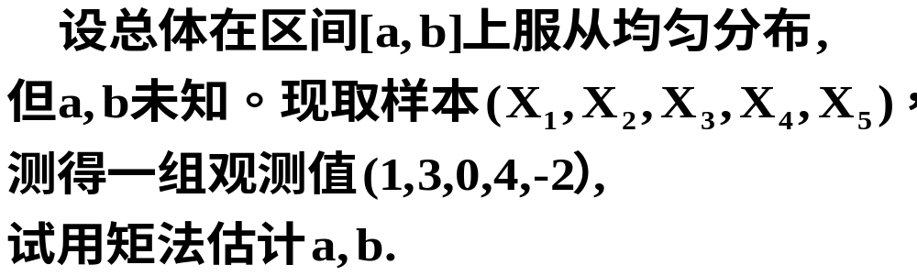
例

Slide 10
• 极大似然估计法原理
引例：一个口袋中装了12个球，有黑和白两种
颜色。我们只知道其中一种颜色为9个，另一种颜
色为3个，但不知道黑的多，还是白的多。
于是，做试验：随机摸取一个球放回，再任抽一个，结果两个都是黑球。这时你会做出什么判断呢？

Slide 11
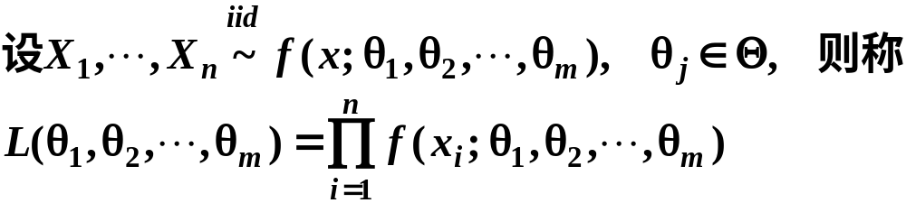
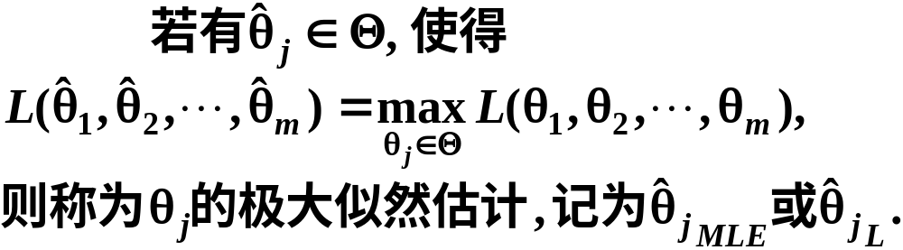
• 极大似然估计法
为该总体的似然函数。
定义

Slide 12
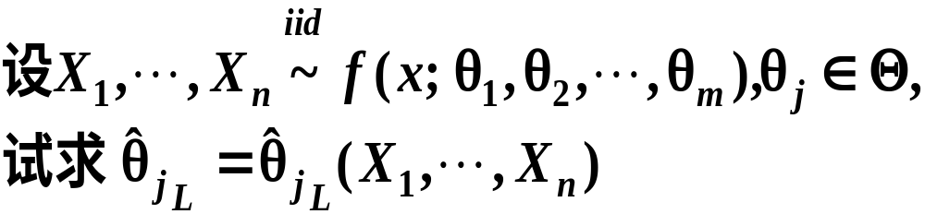
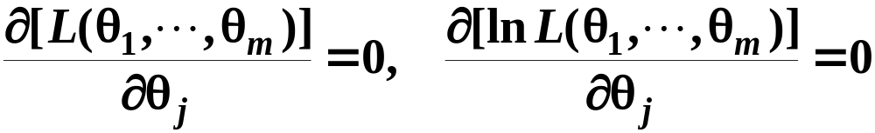
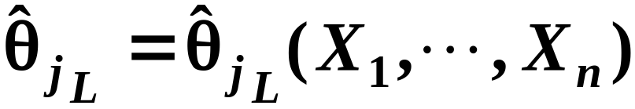
(1) 解似然方程法
称为未知参数θ _{j}的似然方程。若该方程有解，则其解就是

Slide 13
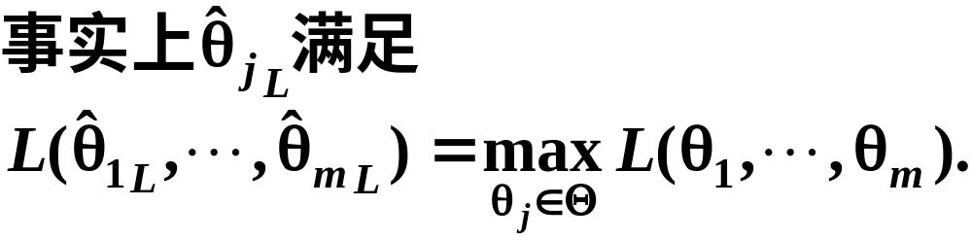
(2) 直接法
由似然方程解不出 _{j}的似然估计时，可由定义通过分析直接推求。

Slide 14
例
设总体X的分布律为
X 0 1 2 3
P θ ² 2θ(1−θ) θ² 1-2θ
若总体X有样本值3、1、3、0、3、1、2、3，求θ的极大似然估计值。

Slide 15
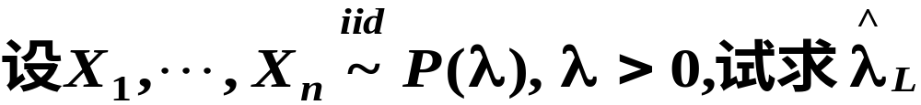
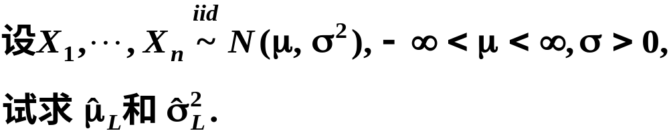
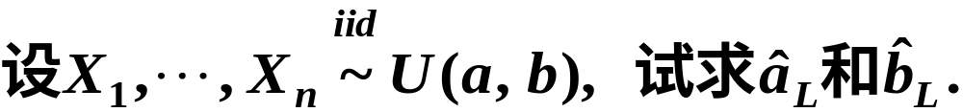
例
例
例

Slide 16
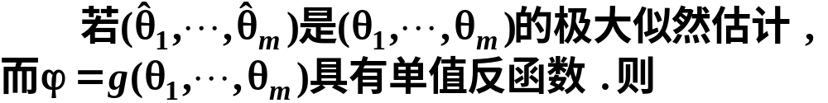
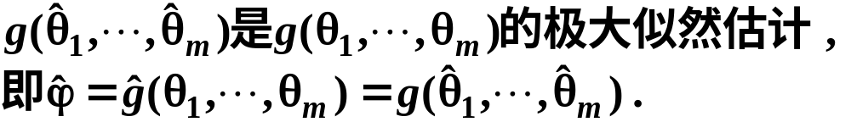
极大似然估计有性质：（不变性）

Slide 17
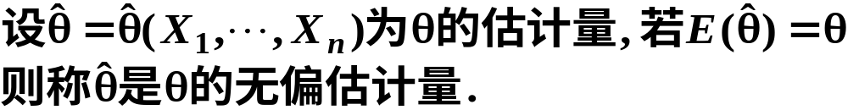
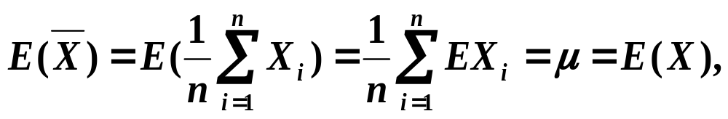
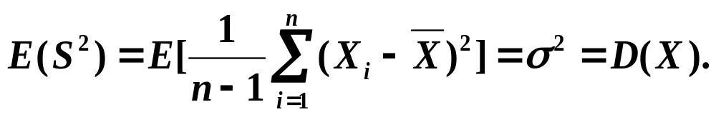
• 点估计量的评选标准
1. 无偏性
易知，样本均值和样本方差分别是总体均值和总体
方差的无偏估计。事实上，

Slide 18

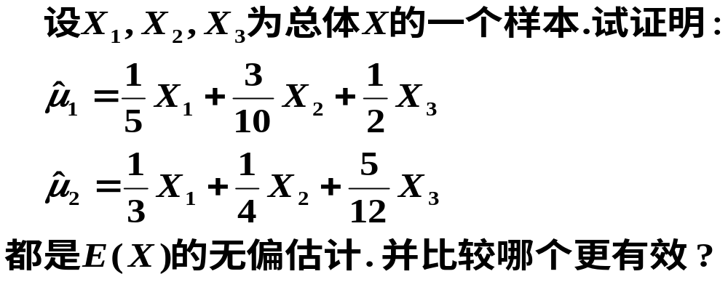
2. 有效性
例

Slide 19
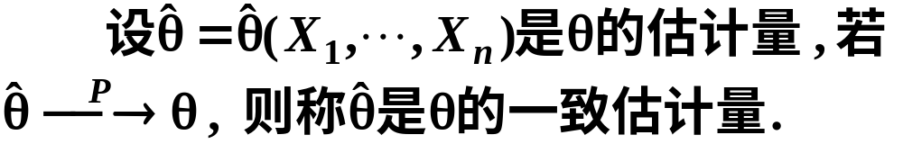

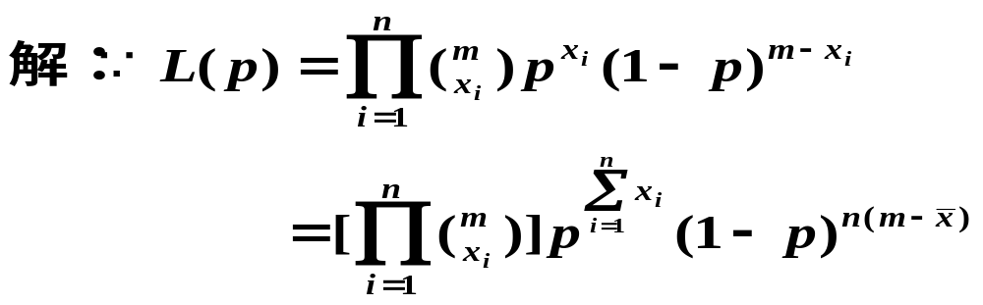
3. 一致性
例

Slide 20
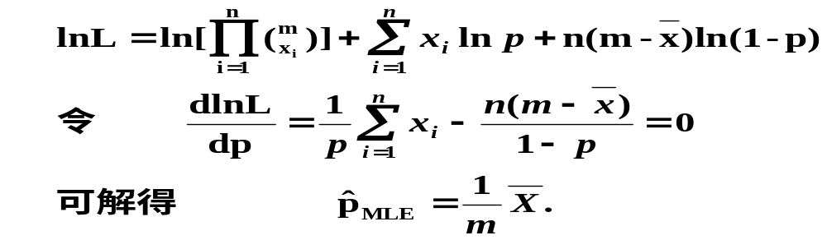
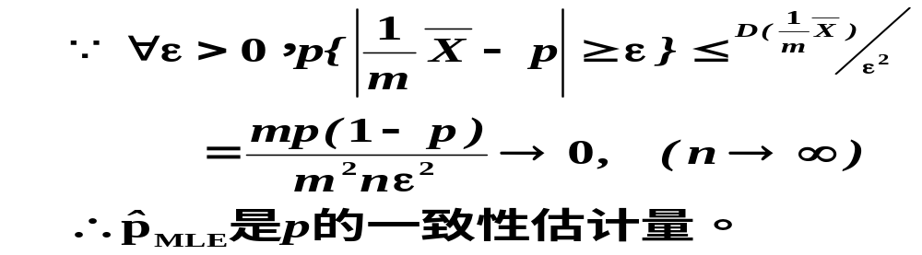

Slide 21
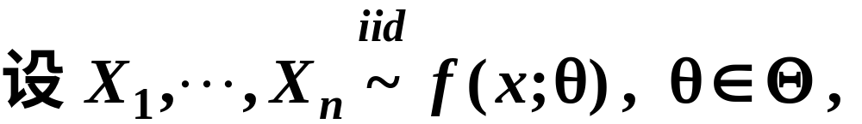
• 区间估计
_{i}= _{i}(X₁，…，X_{n} )，i=1，2，为两个统计量，
任给α：0<α<1，有P{ ₁< < ₂} =1−α，
则称( ₁， ₂)为 的置信度为1−α的置信区间，
( ₁， ₂)也称为 的区间估计。
₁ 为置信下限， ₂为置信上限。

Slide 22
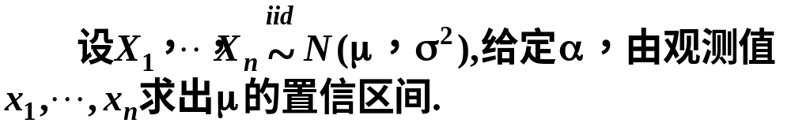

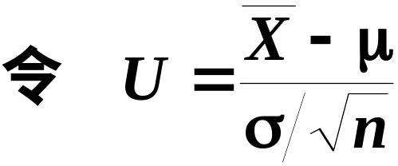


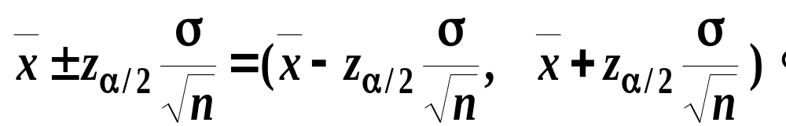
• 正态总体参数的区间估计
1. 单正态总体均值的置信区间
(1) 已知
即得 的置信度为1- α的置信区间为

Slide 23
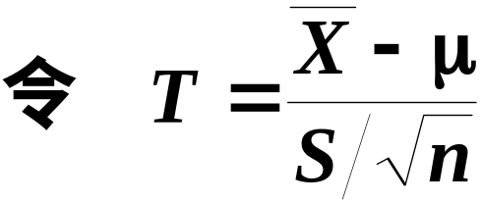

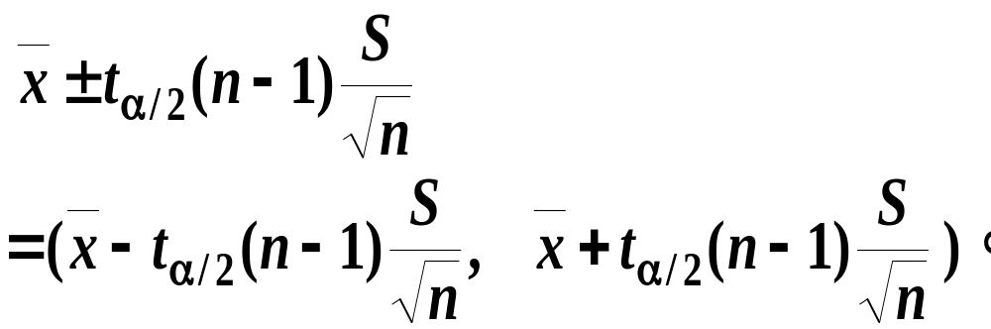
(2) 未知
即得 的置信度为1−α的置信区间为

Slide 24
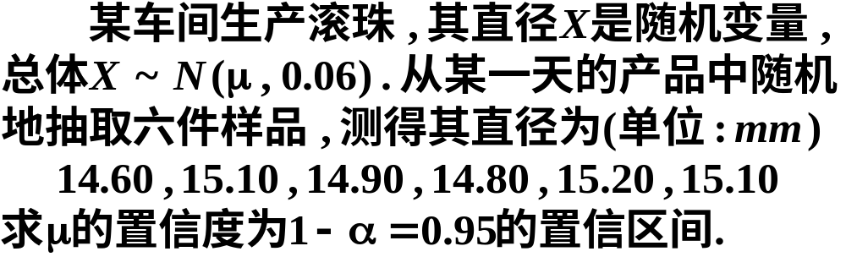
例

Slide 25
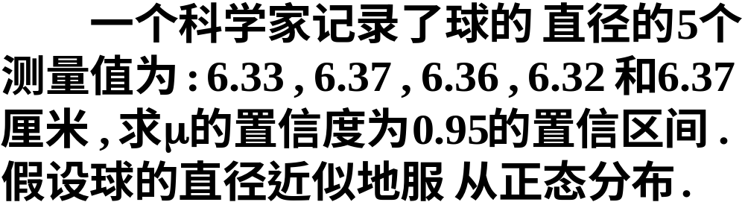
例

Slide 26
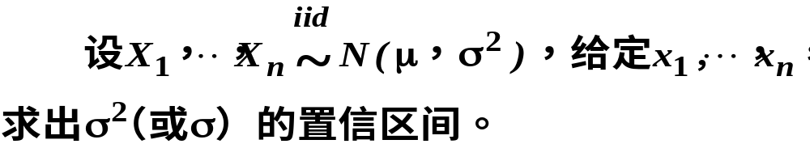
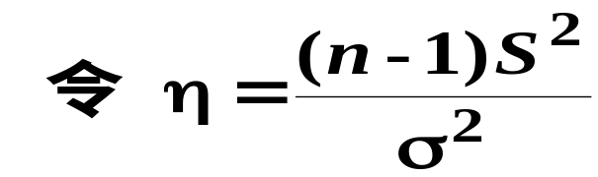
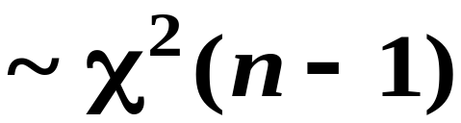
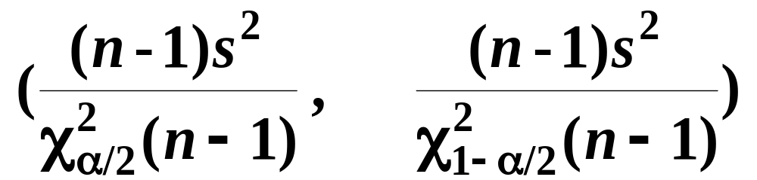
2. 单正态总体方差的置信区间
(1) 未知
即得 的置信度为1- α的置信区间为

Slide 27

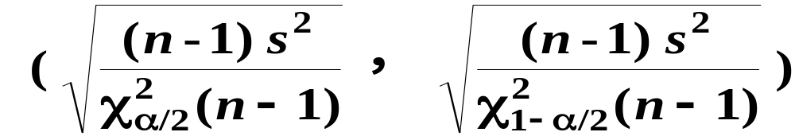
同时，也可得到 的置信度为1- α的置信区间

Slide 28
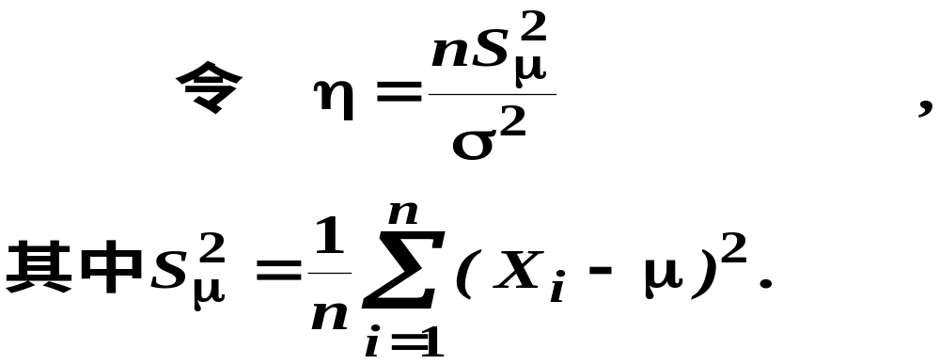

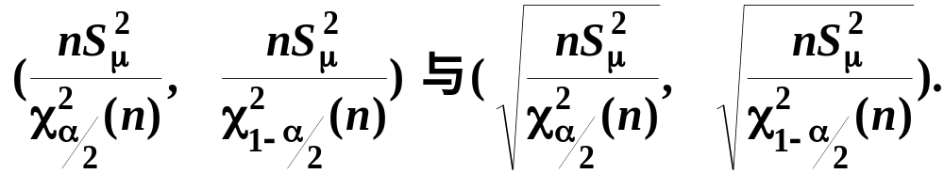
(2) 已知
即得 和 的置信度为1−α的置信区间分别为

Slide 29
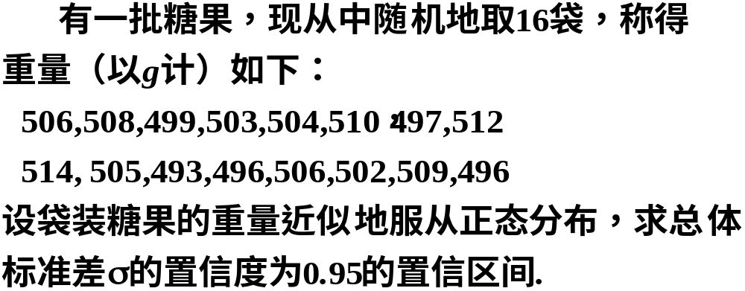
例

Slide 30
推求正态总体参数置信区间的解题步骤：
(1)根据实际问题构造随机变量，要求仅含待估参数且分布已知；
(2)令该随机变量落在由分位点确定的区间里的概率为给定的置信度1−α，要求区间按几何对称或概率对称；
(3)解不等式得随机的置信区间；
(4)由观测值及α值查表计算得所求置信区间。

Slide 31
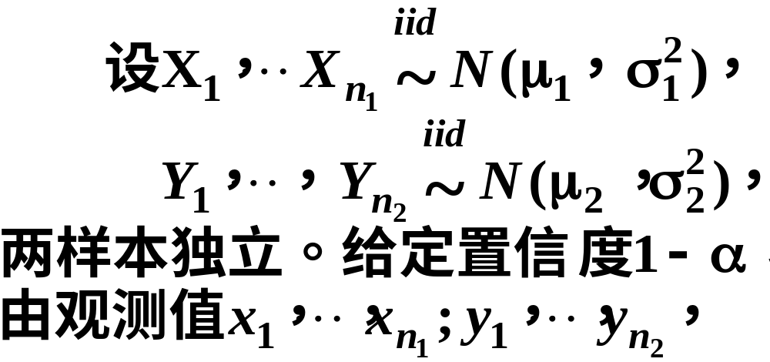

3. 双正态总体均值差的置信区间

Slide 32
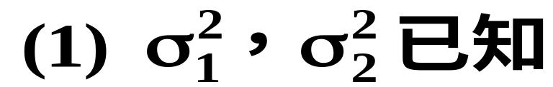
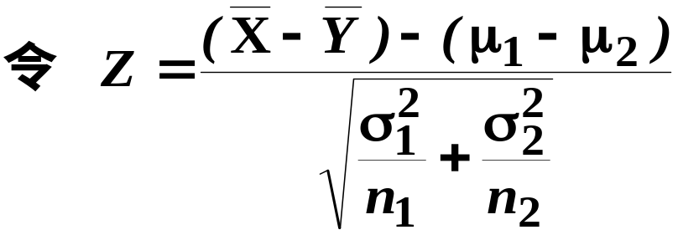
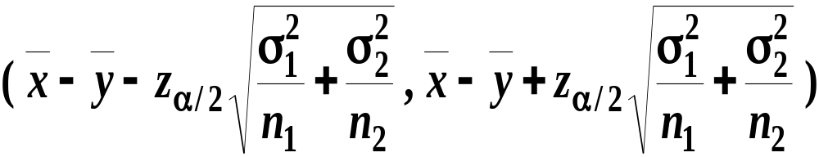
可得 ₁ − ₂的置信区间

Slide 33
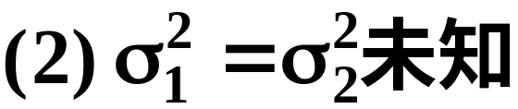
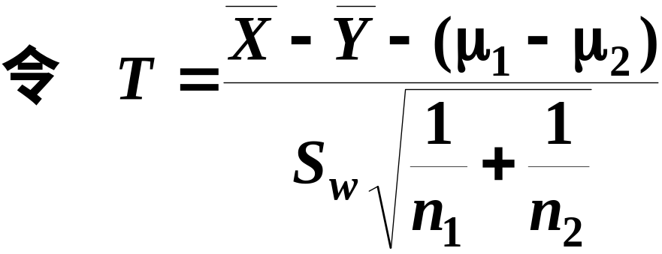
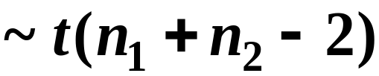

可解得 ₁− ₂ 的置信区间

Slide 34

例

Slide 35


4. 双正态总体方差比的置信区间

Slide 36




(1) ₁， ₂未知

Slide 37




(2) ₁， ₂ 已知

Slide 38

例

Slide 39


• 正态分布参数的单侧置信限
现把单正态总体参数的单侧置信限列表如下：
(双正态总体均值差、方差比的单侧置信限可类似求出，这里不再写出)。

Slide 40











未知参数
条件
随机变量
分布
单侧下限/单侧上限

Slide 41











未知参数
条件
随机变量
分布
单侧下限/单侧上限

Slide 42

区间估计的大样本法
一、双正态总体均值差的置信区间

Slide 43


Slide 44


二、（0，1）分布总体参数的置信区间

Slide 45

说明：对于其它非正态分布总体，也可利用中心极限
定理在大样本情形下，求出未知参数的近似置信区间
(指数分布总体除外)。

